Slide 1

II Sesión Plataforma Regional para la Reducción del Riesgo de Desastres en las Américas
Nuevo Vallarta - Nayarit – México
16 de marzo 2011

Slide 2
Retos y avances en la implementación de un plan de acción sectorial al 2015
                Dr. Víctor Choquehuanca Vilca
                Director General
                Oficina General de Defensa Nacional
                Ministerio de Salud

Slide 3
CONTEXTO NACIONAL
Jul 2002

Slide 4

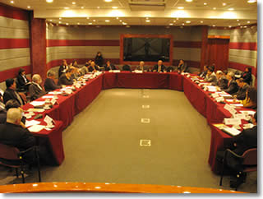
MARCO DE REFERENCIA
TRIGÉSIMO SEGUNDA POLITICA
DE ESTADO
Gestión del Riesgo de Desastres
Establece
32
Políticas de Estado
Jul 2002

Slide 5
Priorizará y orientará las políticas de estimación y reducción del riesgo de desastres en concordancia con los objetivos del desarrollo nacional contemplados en los planes, políticas y proyectos de desarrollo de todos los niveles de gobierno;
TRIGÉSIMO SEGUNDA POLITICA
DE ESTADO
Gestión del Riesgo de Desastres
Velará por el cumplimiento de los acuerdos internacionales aprobados por el Estado Peruano en materia de Gestión del Riesgo de Desastres;
Considerará la Estrategia Internacional para la Reducción de Desastres (EIRD) y el Marco de Acción de Hyogo, acordadas en el seno de las Naciones Unidas (ONU) y las Estrategias Andinas para la Prevención y Atención de Desastres que acuerde el Comité Andino de Prevención y Atención de Desastres (CAPRADE) de la Comunidad Andina de Naciones (CAN).

Slide 6
LEY N° 29664 (febrero 2011)
SISTEMA NACIONAL DE GESTION DEL RIESGO DE DESASTRES
Sistema Interinstitucional sinérgico, descentralizado, transversal y participativo, con la finalidad de identificar y reducir los riesgos asociados a peligros o minimizar sus efectos , así como evitar la generación de nuevos riesgos, preparación y atención ante situaciones de desastres, mediante el establecimiento de principios , lineamientos de política, componentes, procesos e instrumentos de la Gestión del Riesgo de Desastres.

Slide 7
LEY N° 29664
POLITICA NACIONAL DE GESTION DEL RIESGO DE DESASTRES
Estimación Del Riesgo
Prevención y Reducción del Riesgo
Preparación, Respuesta y Rehabilitación
Reconstrucción

Slide 8
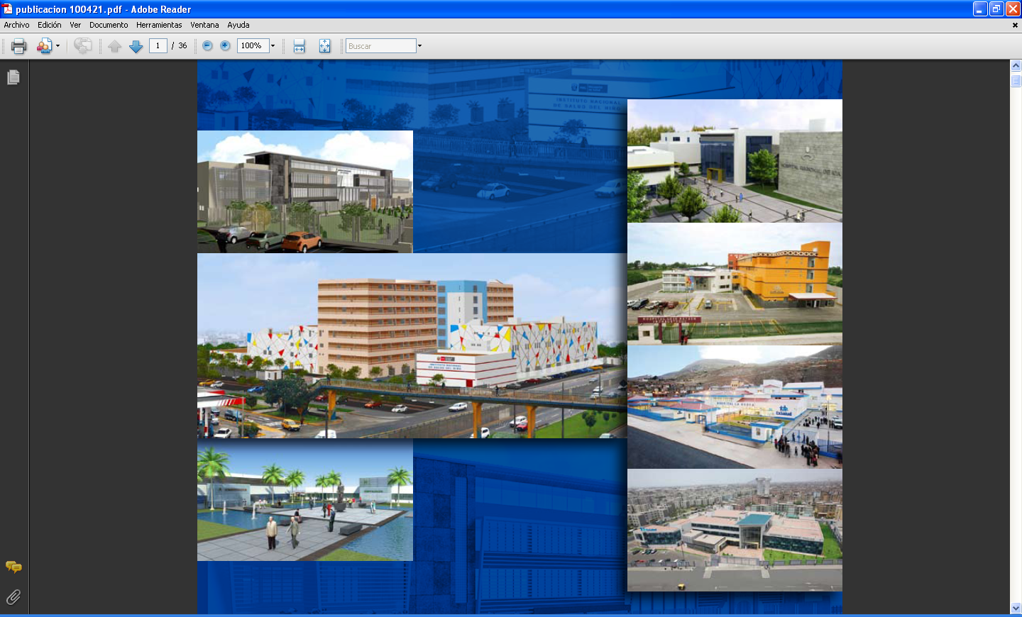
AVANCES EN EL PERU

Slide 9
CONTEXTO SECTORIAL
Jul 2002

Slide 10
COMISIÓN SECTORIAL DE GESTIÓN DEL RIESGO DE DESASTRES EN SALUD
(RM N° 071-2011-MINSA)
Elaborar la propuesta de Política Nacional de Gestión del Riesgo de Desastres en Salud
Coordinar con los diferentes niveles de gobierno la adopción de la Política Nacional de Gestión del Riesgo de Desastres en Salud , así como su implementación y desarrollo a través de los procesos de: Estimación de riesgo en Salud, Reducción del Riesgo de Desastres en Salud , Respuesta y Rehabilitación en Salud , y Reconstrucción
Proponer la formulación de Directivas y Planes para la gestión del riesgo del desastres frente a eventos adversos y la incorporación de sus actividades en los planes estratégicos y operativos institucionales de las dependencias y servicios de salud de los diferentes niveles de gobierno.

Slide 11
Conformación del Comité Nacional de Hospitales Seguros mediante Resolución Ministerial Nº 623-2009/MINSA.
Elaborar la propuesta de Política Nacional de Hospitales Seguros frente a los Desastres.
Coordinar a nivel de los gobiernos regionales , la adopción de la estrategia de hospitales seguros y acompañar los procesos de implementación y desarrollo.
Proponer la formulación de Directivas y Planes para la gestión del riesgo del desastres frente a eventos adversos y la incorporación de sus actividades en los planes estratégicos y operativos institucionales de las dependencias y servicios de salud, que aseguren el funcionamiento de los establecimientos de salud después de un evento adverso.
Impulsar la evaluación de los establecimientos de salud, para determinar su grado de seguridad ante los desastres.

Slide 12
Política Nacional de Hospitales Seguros frente a los Desastres
2010 - 2015
DECRETO SUPREMO Nº 009-2010-SA
“La Política Nacional de Hospitales Seguros tiene como propósito reducir el riesgo de desastre en los establecimientos de salud para garantizar su funcionamiento con el máximo de su capacidad instalada y en su misma infraestructura, durante y después de un evento adverso, cumpliendo de esa manera el deber del Estado de proteger la vida de la población de manera permanente incluso inmediatamente después de un desastre.”

Slide 13
Estrategias de la Política Nacional de Hospitales Seguros frente a los Desastres 2010 - 2015
Revisar la normatividad y los instrumentos sobre seguridad en los establecimientos de salud.
Incorporar los criterios de hospitales seguros frente a los desastres en los procesos de pre inversión, ejecución de la inversión, aseguramiento y gestión de la calidad en salud.
Mejorar los niveles de seguridad frente a los desastres en los establecimientos de salud existentes.
Fortalecer los preparativos ante situaciones de emergencias y desastres.
Ampliar el programa de hospitales seguros frente a los desastres a otras organizaciones de salud y a otros sectores.

Slide 14

AVANCES
Plan de Acción
2010 – 2015

Slide 15
METAS PARA EL AÑO 2011
Evaluación al 100% de los Hospitales
Evaluación de los establecimientos de mediana y baja complejidad

Slide 16
PROYECTOS A DESARROLLAR 2011-2012
      OPS - DIPECHO:
  ACTIVIDAD
  Evaluación con el índice de seguridad y de mejora en el componente funcional y no estructural de los establecimientos.
  UNIDAD DE INTERVENCION
  08 establecimientos de salud de tres distritos del Perú, de las provincias de Cañete, Huara l y Trujillo.
  POBLACION BENEFICIARIA
    68,755 habitantes.
  COSTO APROXIMADO 130,000 EUROS EN UN TIEMPO DE 4 MESES.

Slide 17
PROYECTOS A DESARROLLAR 2011-2012
MINISTERIO DE ECONOMÍA Y FINANZAS
  ACTIVIDAD
  Evaluación mediante el índice de seguridad hospitalaria y de intervención en la parte funcional y no estructural.
  UNIDAD DE INTERVENCION
  Establecimientos de la ciudad de Lima.
  COSTO APROXIMADO: 1.8 MILLONES DE DOLARES

Slide 18
MATRIZ PROYECTO MEF
FINALIDAD | U. MEDIDA | SUB FINALIDAD | DESCRIPCIÓN | UNIDAD DE MEDIDA | DESCRIPCIÓN | ACCION (ACTIVIDAD) | CANTIDAD | COSTOS UNITARIOS | TOTALES
HOSPITALES SEGUROS | ESTABLECIMIENTOS DE SALUD SEGUROS | Garantizar que todos los establecimientos de salud permanezcan accesibles y funcionando a su máxima capacidad operativa inmediatamente después de un evento adverso. | Establecimientos de salud (existente) operativos antes, durante y despues de un evento adverso. | N° de Establecimientos | Evaluación de las condiciones de seguridad, mediante la aplicación del Indice de Seguridad Hospitalaria | Informe tecnico sobre los resultados | 38 | 7,500.00 | 285,000.00
 |  |  |  |  | Evaluación con Estudios de Vulnerabilidad | Estudio de vulnerabilidad estructural aprobado | 5 | 200,000.00 | 1,000,000.00
 |  |  |  |  | Formulación de los estudios de pre inversión para fortalecimiento estructural | En el marco del SNIP formularan los PIP de acuerdo a sus necesidades de inversión en respuesta a la evaluación efectuada | 2 | 150,000.00 | 300,000.00
 |  |  | Establecimientos de salud (nuevos) operativos antes, durante y despues de un evento adverso. | N° de Establecimientos | Formulación de los estudios de pre inversión | En el marco del SNIP formularán los PIP de acuerdo a sus necesidades de inversión en respuesta a la evaluación efectuada | 2 | 220,000.00 | 440,000.00
SUBTOTAL |  |  |  |  |  |  |  |  | 2,025,000.00

Slide 19
MATRIZ PROYECTO MEF
FINALIDAD | U. MEDIDA | SUB FINALIDAD | DESCRIPCIÓN | UNIDAD DE MEDIDA | DESCRIPCIÓN | ACCION (ACTIVIDAD?) | CANTIDAD | COSTOS UNITARIOS | TOTALES
HOSPITALES SEGUROS | ESTABLECIMIENTOS DE SALUD SEGUROS | § Garantizar que todos los establecimientos de salud cuenten con planes de contingencia que les permitan permanecer accesibles y funcionando a su máxima capacidad operativa inmediatamente después de un evento adverso. | Diseño de los planes de intervención-contingencia | Nº de planes hospitalarios de intervención aprobados | Implementaciòn del plan de gestiòn de riesgo del MINSA frente a un terremoto y maremoto en Lima-Callao 2010-2011 | Adquisiciòn de Unidades de Mòdulos Expandibles de Servicios de Salud Crìticos | 1 | 2,000,000.00 | 2,000,000.00
 |  |  |  |  |  | Adquisiòn de Insumos, Materiales y Medicamentos | 1 | 1,000,000.00 | 1,000,000.00
 |  |  | Diseño y ejecución de los Planes de mantenimiento, seguridad y señaletica | Nº de planes de mantenimiento ejecutados | Elaboración de los planes de mantenimiento, seguridad y señaletica para el Fortalecimiento del componente funcional en el marco del ISH. | Establecimientos de salud con señalizaciòn y seguridad | 4 | 50,000.00 | 200,000.00
 |  |  | Promover la activación de los Comités Hospitalarios | Nº de Comitès Hospitalarios activos | Fortalecimiento de los Comités Hospitalrios de Defensa Civil con la dotación del equipamiento necesario para el ejercicio de sus funciones. | Establecimientos de salud con planes de mantenimiento aprobados para la mejora del componente funcional, y con Comites Hospitalarios de Defensa Civil activos. | 9 | 6,000.00 | 54,000.00
SUBTOTAL |  |  |  |  |  |  |  |  | 3,254,000.00

Slide 20
MATRIZ PROYECTO MEF
FINALIDAD | U. MEDIDA | SUB FINALIDAD | DESCRIPCIÓN | UNIDAD DE MEDIDA | DESCRIPCIÓN | ACCION (ACTIVIDAD?) | CANTIDAD | COSTOS UNITARIOS | TOTALES
HOSPITALES SEGUROS | ESTABLECIMIENTOS DE SALUD SEGUROS | Fortalecimiento de la Gestión ante riesgos y emergencias | Asistencia técnica | Informes | Asistencia técnica a las DISAS para la Evaluación de las condiciones de seguridad en los establecimientos de salud. | Informes de asistencias técnicas | 12 | 360.00 | 4,320.00
 |  |  | Capacitación del Recurso Humano | N° de personas capacitadas | Capacitación para la Evaluación de las condiciones de seguridad en los establecimientos de salud. | Personal de salud capacitados con el Indice de Seguridad Hospitalaria de OPS | 40 | 60.00 | 2,400.00
 |  |  |  | Personas que conforman los Comités hospitalario de Defensa Civil capacitadas.para el ejercicio de sus funciones. | Fortalecimiento de los Comités Hospitalrios de Defensa Civil con la dotación del equipamiento necesario | Comites Hospitalarios de Defensa Civil capacitado para el ejercicio de sus funciones y competencias ante situaciones de emergencias y desastres | 40 | 60.00 | 2,400.00
SUBTOTAL (3) |  |  |  |  |  |  |  |  | 9,120.00
SUBTOTAL(2) |  |  |  |  |  |  |  |  | 3,254,000.00
SUBTOTAL(1) |  |  |  |  |  |  |  |  | 2,025,000.00
TOTAL (1)+(2)+(3) |  |  |  |  |  |  |  |  | 5,288,120.00

Slide 21
UNIDAD DE INTERVENCIÓN
Hospitales | Huaycan
 | Vitarte
 | Hipolito Unanue
 | Chosica
 | Hermilio Valdizan
 | Casimiro Ulloa
 | San Bartolomé
 | Sergio Bernales
 | Hospital del Niño
 | Daniel A. Carrón
Hospitales | Cayetano Heredia
 | Maria Auxiliadora
Hospitales | San Juan de Lurigancho
 | Santa Rosa
 | Dos de Mayo
 | Loayza

Slide 22
METAS del 2011 al 2015
2011 | 2012 | 2013 | 2015
Se cuenta con estándares para establecimientos seguros. | Se cuenta con las normas y diseño de construcción. | El 100% de establecimientos del I nivel han sido evaluados con el IS. | El 25% de los locales evaluados han mejorado su seguridad Estructural
Se cuenta con la Guía Técnica con criterios de HS para los proyectos de Pre-Inversión. | El 100% de estudios de pre-inversión cumple con las normas de hospitales seguros. | El 60% de planes estratégicos y operativos incorporan actividades de Hospitales Seguros | El 50% de los locales evaluados han mejorado su seguridad No Estructural
Elaboración y difusión de las Normas de acreditación de EESS seguros. | El 100% de hospitales han sido evaluados con el Índice de Hospitales Seguros. |  | El 100% de los locales evaluados han mejorado su seguridad Funcional
El 100% de organizaciones que trabajan con el sector conocen el Programa de HS. | El 100% de hospitales cuentan con Planes de Mejora del Índice de Hospitales Seguros. |  | El 50% de los programas incorporan los temas de edificaciones seguras.

Slide 23
RETOS
Jul 2002

Slide 24
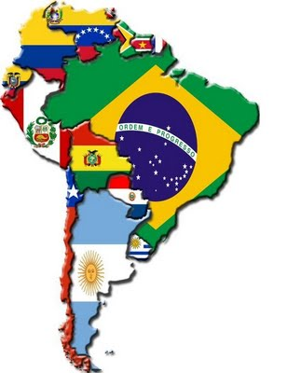

Unión de Naciones Suramericanas
UNASUR SALUD
RED DE GESTION DEL RIESGO DE DESASTRES DE LAS NACIONES SURAMERICANAS

Slide 25
JUSTIFICACION
En las últimas décadas, se han incrementado considerablemente las emergencias y desastres, reflejando la condición de peligro constante para los países, los mismos que cuentan con limitados recursos para enfrentarlos.
Estas situaciones se traducen en empobrecimiento de la población y estancamiento del desarrollo de nuestros países y la región.

Slide 26
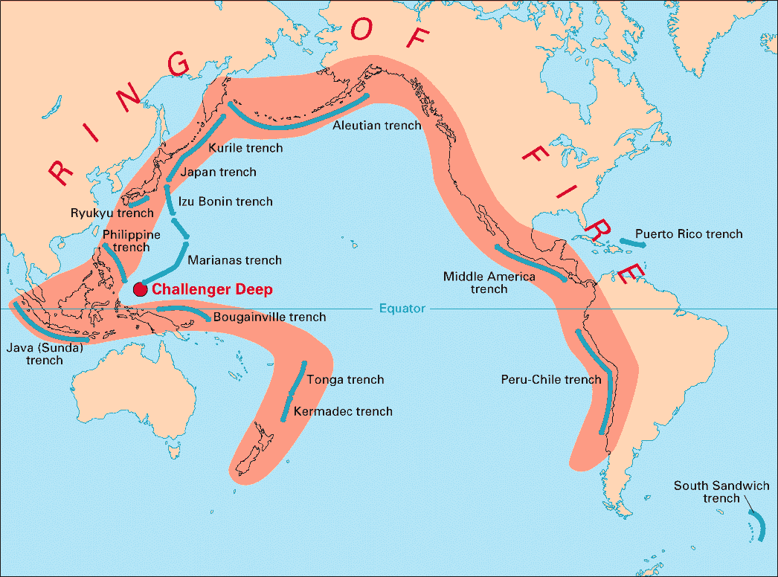
CINTURON DE FUEGO

Slide 27
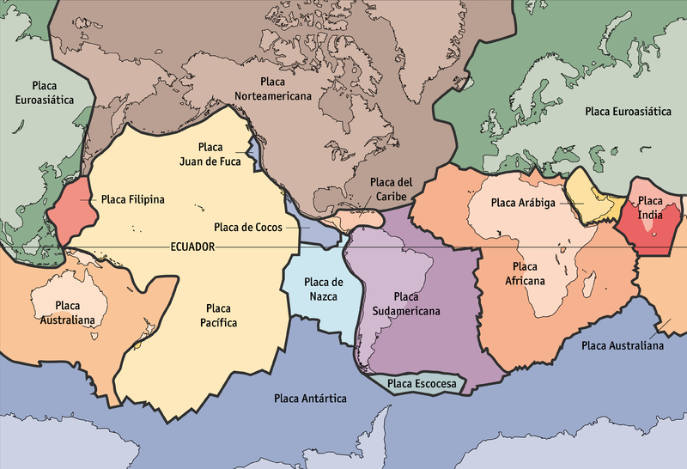
PLACAS TECTONICAS

Slide 28
EMERGENCIAS Y DESASTRES OCURRIDOS EN LOS PAISES
MIEMBROS DEL UNASUR
AÑO | PÁIS | EVENTO | DAÑOS
1835 | Chile - Concepción | Terremoto | 5,000 muertos
1906 | Colombia | Terremoto | 1,000 muertos
1906 | Chile - Valparaíso | Terremoto | 20,000 muertos
1939 | Chile - Santiago | Terremoto | 30,000 muertos
1960 | Chile - Valdivia | Terremoto | 5,700 muertos
1970 | Perú - Ancash | Terremoto y Aluvión | 70,000 Muertos
1983 | Colombia -Pompayan | Terremoto | Daños e interrupción de servicios en el Hospital Universitario San José
1985 | Colombia | Volcán | 25,000 muertos
1985 | Argentina - Mendoza | Terremoto | 10 instalaciones afectadas; 02 fueron demolidas y 01 desalojada y 3350 camas
1985 | Colombia | Erupción del nevado del Ruiz | 23,00 muertos
1987 | Ecuador - Napo | Terremoto | Ocasionó daños estructurales y no estructurales en el Hospital General Velasco Ibarra con capacidad de 120 camas
1998 | Ecuador - Provincia de Manabí | Terremoto | Ocasionó daños en el Hospital Básico Miguel H. Alcívar.
1999 | Venezuela | Inundaciones | 20,000 muertos
2007 | Perú | Terremoto | 540 muertos
2010 | Chile | Terremtoto | 708 muertos, 06 hospitales colapsaron , el mas afectado fue el hospital "Félix Bulnes", de más de 400 camas
2010 | Cusco | Inundaciones | 08 muertos y miles de damnificados, destrucción de carreteras y decenas de hectáreas de cultivos afectadas

Slide 29
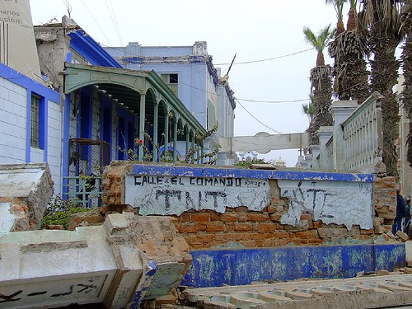
COLAPSO DE HOSPITAL – MINSA
PISCO – PERU - 2007

Slide 30
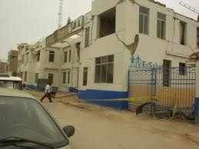
COLAPSO DE HOSPITAL DE ESSALUD
PISCO – PERU
2007

Slide 31
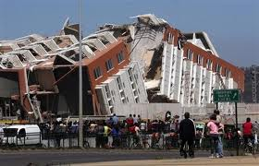
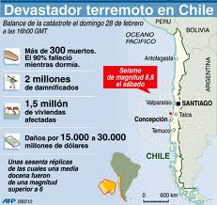
TERREMTOTO EN CHILE
2010

Slide 32
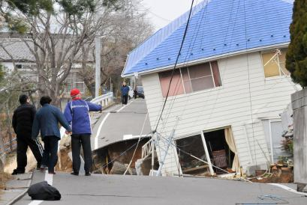
TERREMTOTO y TSUNAMI
JAPON - 2011

Slide 33
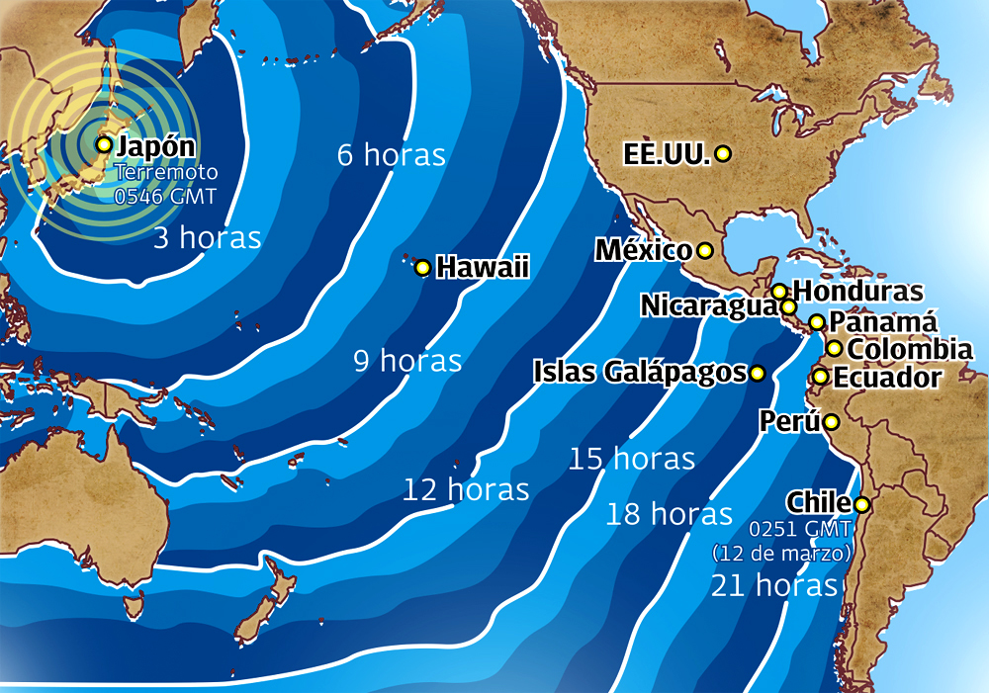

Slide 34
LINEAS ESTRATEGICAS
Fortalecimiento y generación de capacidades
Normatividad
Estimación de Riesgos
Reducción de Riesgos
Respuesta
Asistencia Mutua y Cooperación entre países
Cooperación Internacional

Slide 35
REDUCCION DEL RIESGO
Implementar la Política de Hospitales Seguros

Slide 36

Muchas Gracias

